Slide 1
Frise chronologique
Méthode

Slide 2
Insérer un SmartArt

Slide 3
Choisir « Processus en bloc continu »

Slide 4
Vous pouvez entrer le texte
- soit dans le volet de gauche
- soit directement dans la zone de texte
Cette double flèche permet
d’ouvrir ou de fermer le volet

Slide 5
Le Menu Smart Art est actif

Slide 6
Choisissez le style de votre frise
Marco Polo
1254-1324
Christophe Colomb
1451-1506
Vasco de Gama
1480-1521

Slide 7
Marco Polo
Marchand italien du Moyen Âge, Marco Polo passa de nombreuses années en Chine. Il raconta ses voyages dans le Livre des merveilles du monde. Grâce à cet ouvrage célèbre, les Européens découvrirent une mine d’informations sur les peuples et les ressources de l’Asie.
Marco Polo naît en 1254, à Venise. Son père et son oncle sont des marchands qui ont déjà effectué des grands voyages. Marco a 17 ans quand ils l’emmènent avec eux en Asie. Après avoir traversé la Méditerranée, ils débarquent en Palestine. Ils continuent à travers les terres en passant par la Turquie, la Perse (aujourd’hui l’Iran) et l’Afghanistan. En Asie centrale, ils suivent la Route de la soie, piste fréquentée par les marchands qui vont chercher cette fibre en Chine.
En 1275, les Polo atteignent Shangdu, en Mongolie. C’est la capitale d’été de Kubilaï Khan, l’empereur mongol de Chine. Pendant 17 années environ, Marco Polo travaille au service de l’empereur. Ses missions le font voyager jusqu’au sud-ouest de la Chine et probablement en Birmanie.
Pour rentrer à Venise, les Polo disposent de 14 navires fournis par Kubilaï Khan. Ils voguent de l’est de la Chine jusqu’à la côte perse. Puis ils traversent à pied la Perse et la Turquie avant de rejoindre Venise en 1295. Tout le monde est émerveillé de les voir encore vivants après 25 années d’absence.
Peu après, Marco Polo embarque de nouveau pour faire la guerre contre Gênes, cité marchande rivale de Venise. Son bateau est pris et il est mis en prison. Là, il rencontre un écrivain qui l’aide à rédiger le récit de ses voyages. En 1299, Marco Polo sort de prison et retourne à Venise. C’est là qu’il meurt le 8 janvier 1324.

Slide 8
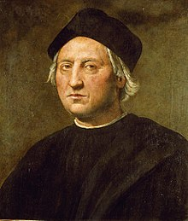
Christophe Colomb (1/2)
En 1492, Christophe Colomb ouvrit le chemin des Amériques aux Européens. Les Vikings avaient atteint l’Amérique des siècles avant lui. Mais ils n’y avaient pas établi de colonies. Colomb explora la région et y revint à plusieurs reprises. Ses expéditions eurent des conséquences durables et profondes.
Colomb amorça un mouvement de colonisation européenne de l’Amérique que rien n’arrêterait. Cette colonisation introduisit la culture européenne sur ce continent. Elle frappa très durement les Amérindiens qui y vivaient. Ils furent victimes des maladies apportées par les Européens, contre lesquelles leur corps ne pouvait se défendre. Les Européens les réduisirent en esclavage et les forcèrent à chercher de l’or pour eux.
Jeunesse
Cristoforo Colombo naît à Gênes, en Italie, en 1451. Les francophones l’appellent Christophe Colomb. Il est le fils d’un tisserand et ne reçoit qu’une éducation très limitée.
Vers 1476, il s’installe au Portugal. Dans les années 1480, il envisage d’atteindre l’Asie en passant par la mer. Les Européens apprécient alors les produits asiatiques. Mais ceux-ci sont chers, car il faut les acheminer par voie de terre, ce qui est long et dangereux. Colomb sait que la Terre est ronde. Il en déduit que l’on peut atteindre l’Asie en naviguant vers l’ouest, dans l’océan Atlantique.
Le roi du Portugal refuse de financer le voyage de Colomb. Celui-ci se tourne vers le roi Ferdinand et la reine Isabelle d’Espagne, surnommés les Rois Catholiques. En janvier 1492, ils acceptent de financer son expédition. Ils lui fournissent 3 caravelles : la Niña, la Pinta et la Santa María.
Portrait présumé de Christophe Colomb, attribué à Ridolfo del Ghirlandaio : yeux bleus, visage allongé au front haut, nez aquilin, menton orné d'une fossette, cheveux devenus blancs dès l'âge de 30 ans.

Slide 9
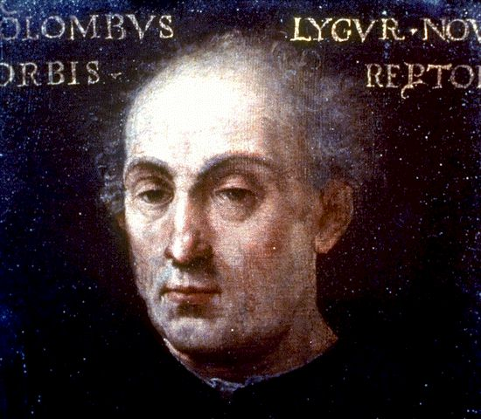
Christophe Colomb (2/2)
Première expédition
Le départ a lieu le 3 août 1492. Le 12 octobre, Colomb atteint les Bahamas, un archipel des Caraïbes. Il pense être arrivé aux Indes, en Asie. Il appelle donc les habitants des Indiens.
Colomb arrive à Cuba le 29 octobre. Le 6 décembre, il débarque sur l’île d’Hispaniola. Il y fait construire un fort où il laisse quelques hommes. En janvier, il retourne en Espagne. Il y ramène des plantes, de l’or, des tissus et plusieurs Amérindiens.
Expéditions ultérieures
Ferdinand et Isabelle sont satisfaits des découvertes de Colomb. Ils le laissent repartir. Pour son deuxième voyage, de 1493 à 1496, Colomb dispose de 17 bateaux et d’environ 1 300 hommes. Ceux qu’il a laissés à Hispaniola ont été tués. Il organise une nouvelle colonie et explore les côtes des îles. Il laisse la direction des colonies à ses frères et rentre en Espagne.
Lors de sa troisième expédition, de 1498 à 1500, Colomb explore la côte caribéenne de l’Amérique du Sud. À cette époque, un grand nombre de colons d’Hispaniola sont mécontents de la façon dont Colomb et ses frères gouvernent. Ils se plaignent aux autorités espagnoles. Colomb est emprisonné et renvoyé en Espagne.
Il est libéré à son arrivée. Il convainc Ferdinand et Isabelle qu’il trouvera des trésors si on le laisse retourner aux Amériques. Son dernier voyage débute en 1502. Il explore la côte de l’Amérique centrale, mais perd ses 4 navires, et doit être secouru.
Dernières années
Colomb retourne en Espagne en novembre 1504. Il meurt le 20 mai 1506.
Il restera convaincu jusqu’à sa mort d’être allé en Asie.

Slide 10
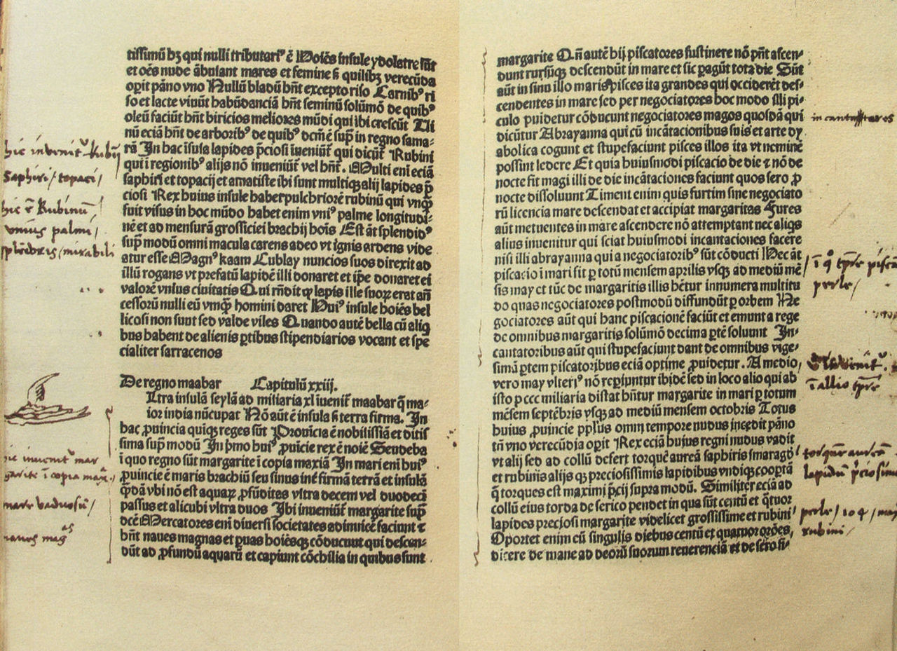
Annotations de la main de Colomb en marge de son exemplaire du Livre des merveilles.

Slide 11
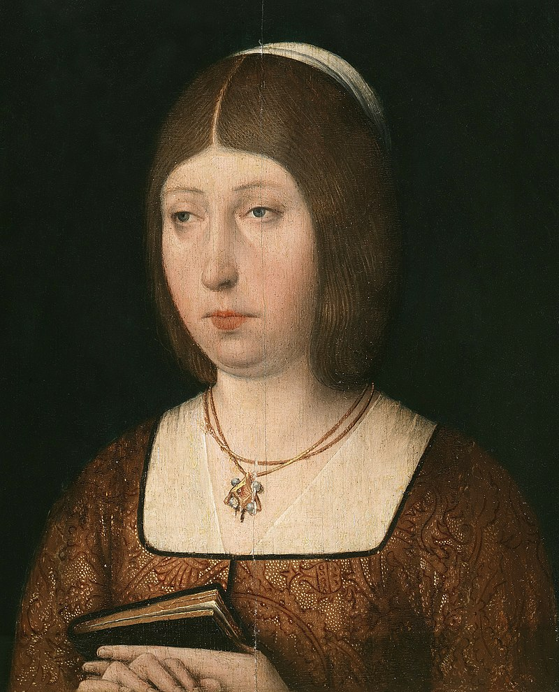
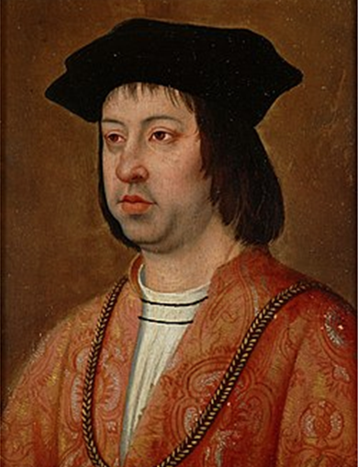
Ferdinand et Isabelle
Ferdinand et Isabelle furent les premiers rois d’Espagne. On les appelait les Rois Catholiques, car ils soutenaient l’Église catholique. Ils sont célèbres pour avoir envoyé Christophe Colomb explorer le Nouveau Monde.
Jeunesse
Isabelle naît le 22 avril 1451. Ferdinand naît le 10 mars 1452. L’Espagne est alors divisée en plusieurs royaumes. Le père d’Isabelle est roi de Castille, un royaume du centre de l’Espagne. Le père de Ferdinand est roi d’Aragon, dans le nord-est du pays. La princesse Isabelle épouse le prince Ferdinand en 1469.
Isabelle devient reine de Castille en 1474, mais le roi du Portugal lui dispute le royaume. Isabelle le bat en 1479. La même année, Ferdinand devient roi d’Aragon. La Castille et l’Aragon sont ensuite unis sous la couronne du roi Ferdinand et de la reine Isabelle. Cette union marque la naissance de l’Espagne.
Années de règne
Ferdinand et Isabelle interdisent toute religion autre que le catholicisme. En 1478, ils mettent en place un tribunal qui traite très durement les non-catholiques. C’est l’Inquisition. En 1492, Ferdinand et Isabelle forcent tous les juifs qui refusent de se convertir au catholicisme à quitter l’Espagne.
Ferdinand et Isabelle chassent les musulmans, ou Maures, hors d’Espagne. Les Maures d’Afrique du Nord contrôlaient presque toute la région depuis les années 710. En 1482, Ferdinand et Isabelle entrent en guerre contre Grenade, le dernier royaume musulman d’Espagne. Ils le prennent en 1492. L’Espagne devient un pays chrétien unifié.
En 1492 aussi, Ferdinand et Isabelle financent le premier voyage de Colomb dans l’Atlantique. Les terres abordées par Colomb deviennent des colonies espagnoles. Isabelle meurt le 26 novembre 1504 et Ferdinand le 23 janvier 1516.

Slide 12
Vasco de Gama
Le navigateur portugais Vasco de Gama effectua 3 voyages en Inde par la mer entre 1497 et 1524. Ses expéditions ouvrirent une route maritime de l’Europe de l’Ouest à l’Orient et firent du Portugal une grande puissance.
Jeunesse
On sait peu de chose sur la jeunesse de Vasco de Gama. Il naît dans la province d’Alentejo, dans le sud-ouest du Portugal, vers 1460. Son père, Estêvão de Gama, y commandait une forteresse. Vasco étudie probablement les mathématiques et la navigation.
Expéditions
En 1495, le roi portugais demande à Vasco de Gama de se rendre en Inde par l’est. À l’époque, les Européens apprécient beaucoup les produits que l’on trouve en Orient, notamment les épices. Mais les musulmans contrôlent les routes commerciales par voie de terre. Les rois portugais et espagnols veulent trouver une autre route commerciale vers l’est, pour acquérir richesses et puissance. Ils désirent ouvrir une voie maritime vers l’Inde. Un autre explorateur portugais, Bartolomeu Dias, vient de découvrir un passage au sud de l’Afrique, appelé le cap de Bonne-Espérance. Il n’est toutefois pas arrivé jusqu’en Inde.
Vasco de Gama se rend 3 fois en Inde. Lors de la première expédition, de 1497 à 1499, il atteint Calicut, un important centre commercial du sud de l’Inde. Il échoue à conclure un accord avec le dirigeant de la ville. Il retourne au Portugal avec quelques épices et pierres précieuses.
Il retourne à Calicut en 1502-1503, puis à Cochin, où il passe un accord commercial avec le dirigeant de la ville. En 1524, il retourne en Inde en tant que vice-roi (gouverneur). Il est chargé d’améliorer l’administration de la colonie portugaise de Goa, sur la côte ouest de l’Inde. Il atteint Goa en septembre 1524. Mais il ne tarde pas à tomber malade, sans doute à cause du surmenage. Il meurt à Cochin le 24 décembre 1524.

Slide 13
Fernand de Magellan
Fernand de Magellan fut un explorateur portugais. Lui et ses marins furent les premiers Européens à traverser l’océan Pacifique. L’un de ses navires fit le premier tour du monde, mais Magellan mourut avant la fin du voyage.
Jeunesse
Magellan naît au Portugal vers 1480. Sa famille est noble. Jeune homme, il sert dans la marine portugaise. Il se bat en Inde et aux Indes orientales. Les Indes orientales sont les îles situées entre l’Asie du Sud-Est et l’Australie. Magellan aide le Portugal à prendre le contrôle du commerce avec les Moluques, un archipel des Indes orientales où l’on trouve de précieuses épices. Les Européens les surnomment les « îles aux épices ».
Le Portugal ne récompense pas Magellan très généreusement. Contrarié, ce dernier propose ses services à l’Espagne. L’objectif principal de sa grande expédition est de revendiquer les « îles aux épices » pour l’Espagne.
Expéditions
Magellan part d’Espagne en 1519 avec 5 navires. Il traverse l’Atlantique et longe la côte de l’Amérique du Sud. En 1520, il trouve un passage vers un océan que l’explorateur espagnol Vasco Núñez de Balboa avait aperçu pour la première fois en 1513 (depuis l’isthme de Panamá). Magellan baptise cet océan Pacifique. Ce passage, à l’extrémité sud de l’Amérique du Sud, s’appelle aujourd’hui le détroit de Magellan.
Avec les 3 navires qui lui restent, Magellan traverse le Pacifique. Au bout d’une centaine de jours, il atteint les Philippines. Le 27 avril 1521, il meurt au cours d’un combat avec les habitants des îles.
Après la mort de Magellan, 2 de ses navires continuent vers l’ouest. L’un d’entre eux réussit à traverser l’océan Indien et à contourner le sud de l’Afrique. Il revient en Espagne en septembre 1522.

